Slide 1
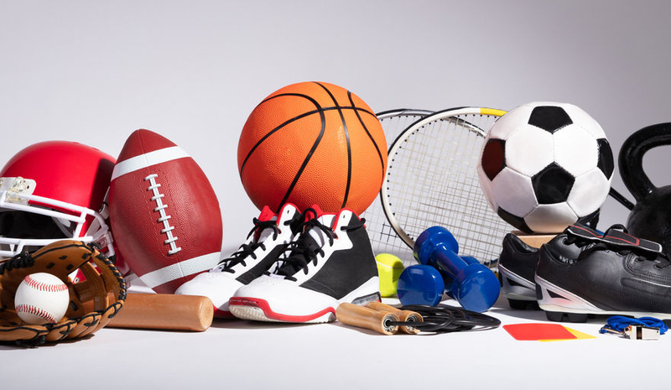
Hoe organiseer ik een sportevenement en waar moet ik rekening mee houden

Slide 2
Doelen
Aan het eind van de les heb/weet ik; - Kennis gemaakt met de 7 W’s - Samen met mijn klas de 7 W’s beantwoord m.b.t. Het sportevenement - Kennis gemaakt met een draaiboek en weet ik hoe een takenverdeling eruit ziet. - Wat er de eerst volgende vergadering en les van mij en mijn klas verwacht wordt

Slide 3
praktijk

Slide 4
7 W’s
Bij het organiseren van een activiteit krijg je te maken met de 7 W’s: 1. Waarom, om welke reden wil je een activiteit organiseren? 2. Wie, voor wie, welke leeftijd organiseer je deze activiteit? 3. Wat, welke activiteit ga je organiseren? 4. Waar, op welke plaats/accommodatie ga je de activiteit organiseren? 5. Wanneer, op welke dag/dagdeel en welk tijdstip organiseer je de activiteit? 6. Welke, op welke manier organiseer je een activiteit 7. Wat daarna, wat gebeurd er na afloop van de activiteit?

Slide 5
WAAROM?
Waarom wil je een activiteit organiseren?
Om welke reden? Bijvoorbeeld; een wedstrijd, jubileum etc.
N.a.v. De reden bepaal je wat voor een activiteit je gaat organiseren

Slide 6
Opdracht
(opstelling klas U-vorm)
Ga met elkaar in beraad over de eerste W; waarom.
Voorzitter; leid het gesprek Notulist; schrijft alle uitkomsten op papier/Word

Slide 7
WIE
Voor wie, welke leeftijdsgroepen wil je een activiteit organiseren?

Slide 8
Opdracht
(opstelling klas U-vorm)
Ga met elkaar in beraad over de tweede W; wie.
Voorzitter; leid het gesprek Notulist; schrijft alle uitkomsten op papier/Word

Slide 9
WAT
Wat voor activiteit ga je organiseren?
Hoe hou je hierbij rekening met de doelgroep?
Wat past er bij deze doelgroep?
Spar met de eerst bedachte ideeën van de bewegingsactiviteiten van elke groep

Slide 10
Opdracht
(opstelling klas U-vorm)
Ga met elkaar in beraad over de derde W; wat
Voorzitter; leid het gesprek Notulist; schrijft alle uitkomsten op papier/Word

Slide 11
WAAR
Waar ga je deze activiteit houden?
Hoe hou je hierbij rekening met de doelgroep?

Slide 12
Opdracht
(opstelling klas U-vorm)
Ga met elkaar in beraad over de vierde W; waar.
Voorzitter; leid het gesprek Notulist; schrijft alle uitkomsten op papier/Word

Slide 13
WANNEER
Wanneer de accommodatie betekent is, moet de dag bepaald worden
Welke datum? Welk tijdstip?
Houd rekening met de beschikbaarheid van de accommodatie.

Slide 14
Opdracht
(opstelling klas U-vorm)
Ga met elkaar in beraad over de vijfde W; wanneer
Voorzitter; leid het gesprek Notulist; schrijft alle uitkomsten op papier/Word

Slide 15
WELKE
Hoe en op welke manier ga jij deze activiteit op dat tijdstip in die accommodatie met deze groep mensen organiseren?

Slide 16
Opdracht
(opstelling klas U-vorm)
Ga met elkaar in beraad over de zesde W; welke.
Voorzitter; leid het gesprek Notulist; schrijft alle uitkomsten op papier/Word

Slide 17
WAT DAARNA
Als de activiteit afgelopen is, is de organisatie nog niet afgelopen.
Opruimen
Evalueren
Voorbereiden eindpresentaties

Slide 18
Taakverdelingen

Slide 19
Draaiboek

Slide 20
Zijn de doelen behaald?
Aan het eind van de les heb/weet ik; - Kennis gemaakt met de 7 W’s - Samen met mijn klas de 7 W’s beantwoord m.b.t. Het sportevenement - Kennis gemaakt met een draaiboek en weet ik hoe een takenverdeling eruit ziet. - Wat er de eerst volgende vergadering en les van mij en mijn klas verwacht wordt

Slide 21
Huiswerk
Lees de agenda door voor de eerste vergadering
Bekijk de bijlagen: takenverdeling en draaiboek
Lees de doelen door
Notulist stuurt het verslag door naar de klas

